Slide 1
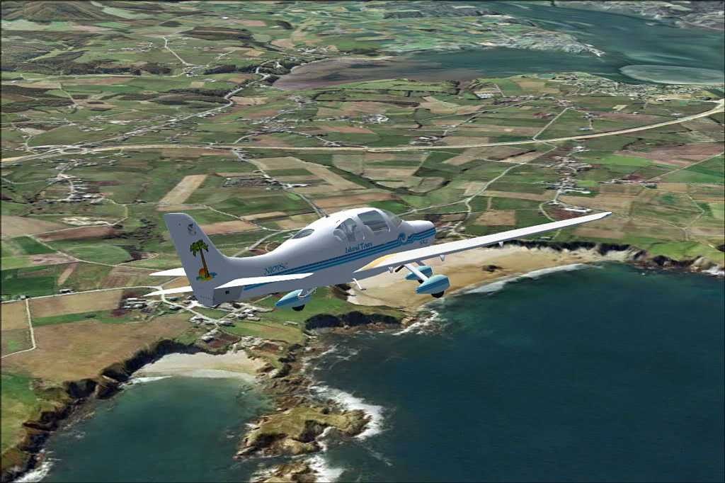
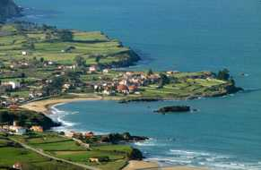
Asturias
La mirada del viento
EL PRINCIPADO DESDE EL AIRE

Slide 2
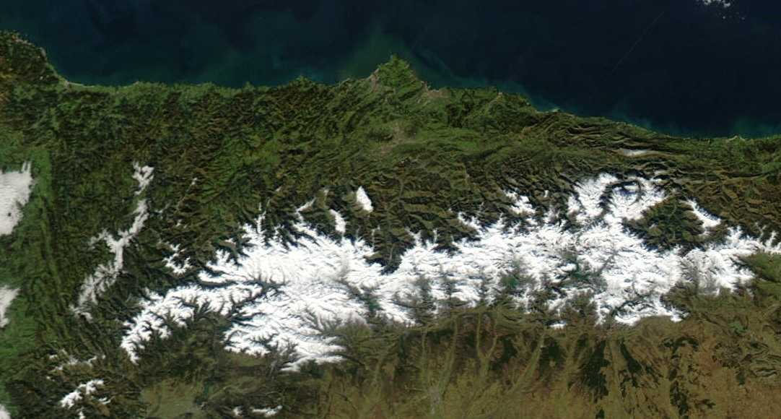

Slide 3
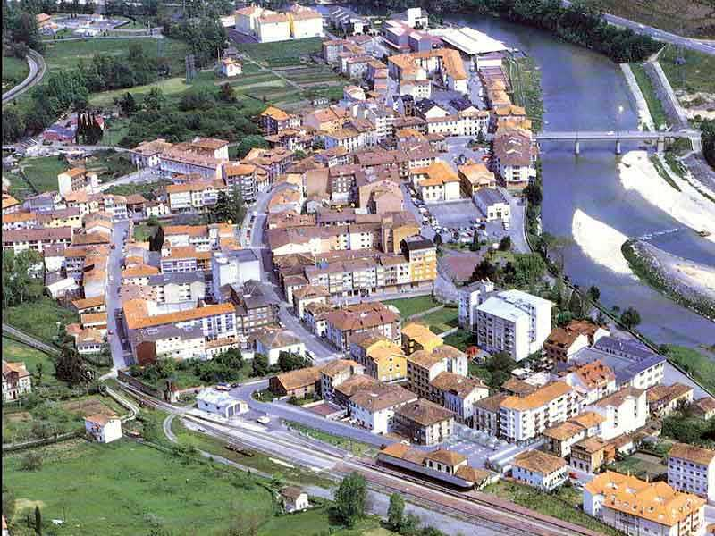
ARRIONDAS

Slide 4
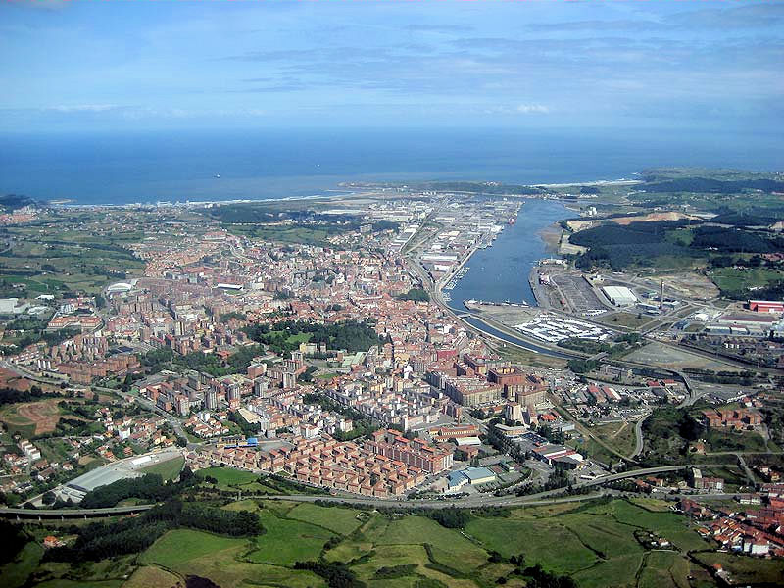
AVILES

Slide 5
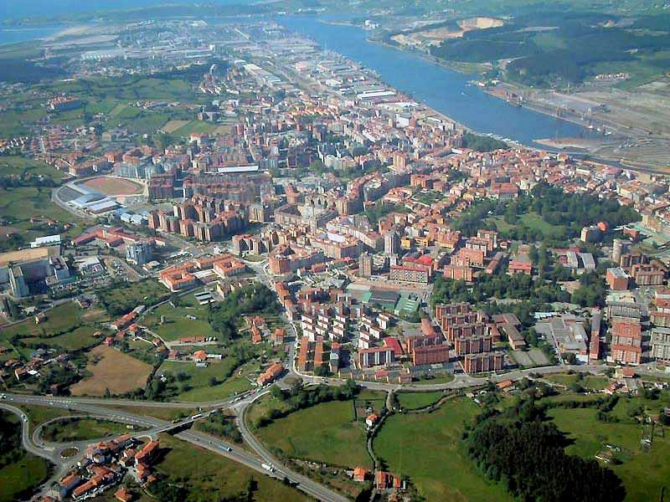
AVILES

Slide 6
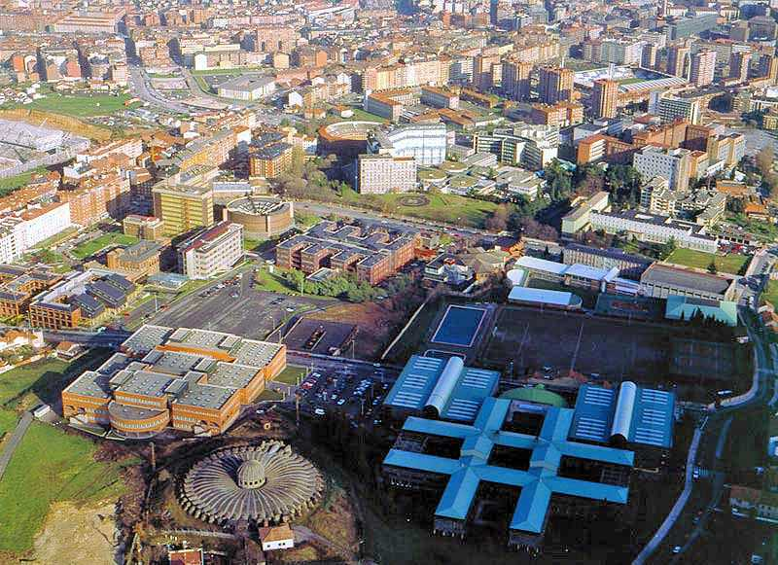
CAMPUS CRISTO - OVIEDO

Slide 7
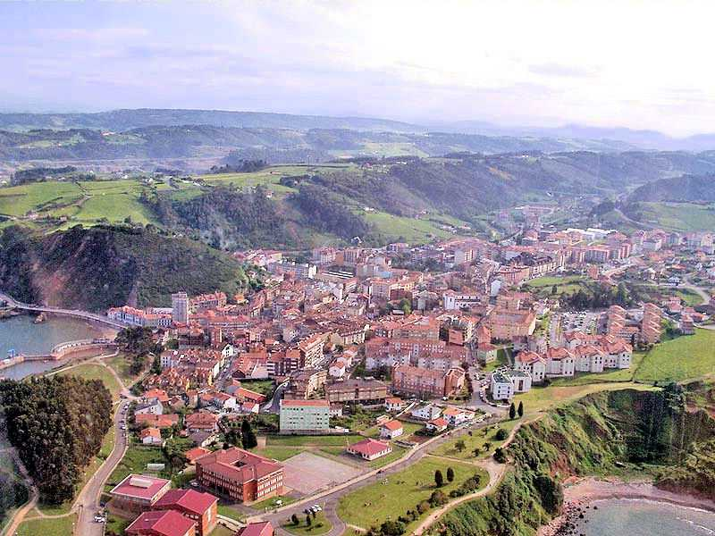
CANDAS

Slide 8
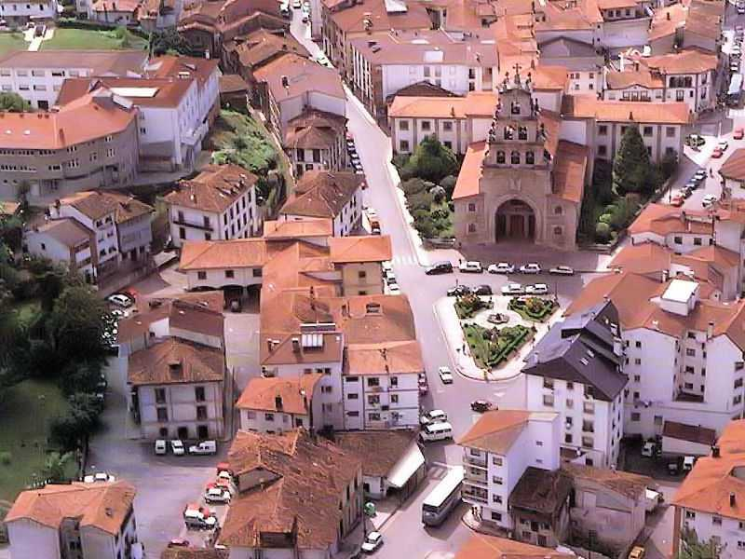
CANGAS DE ONIS

Slide 9
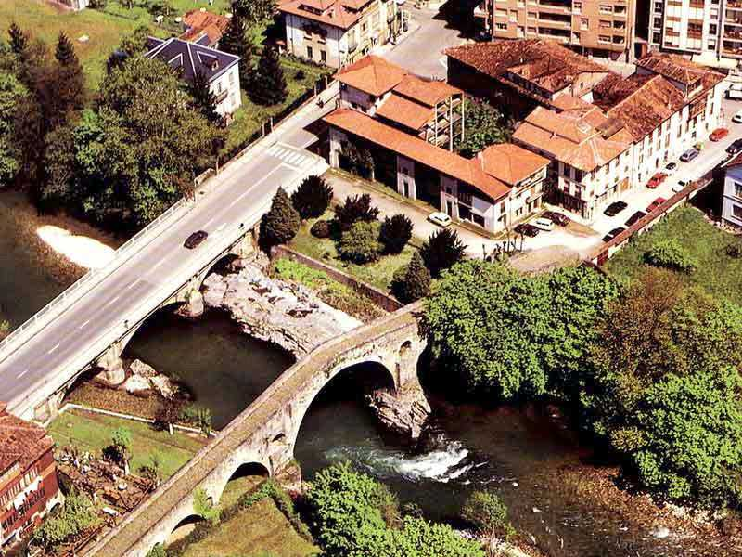
PUENTE ROMANO

Slide 10
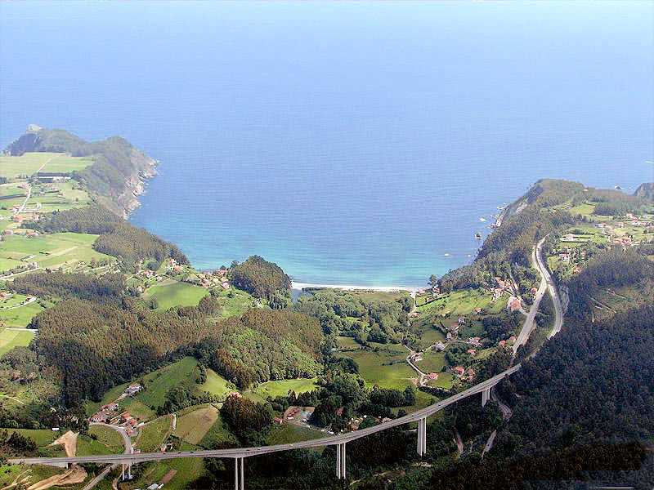
CONCHA DE ARTEDO

Slide 11
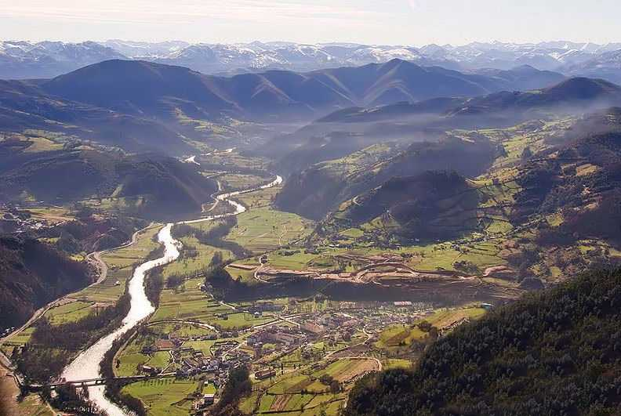
CORNELLANA

Slide 12
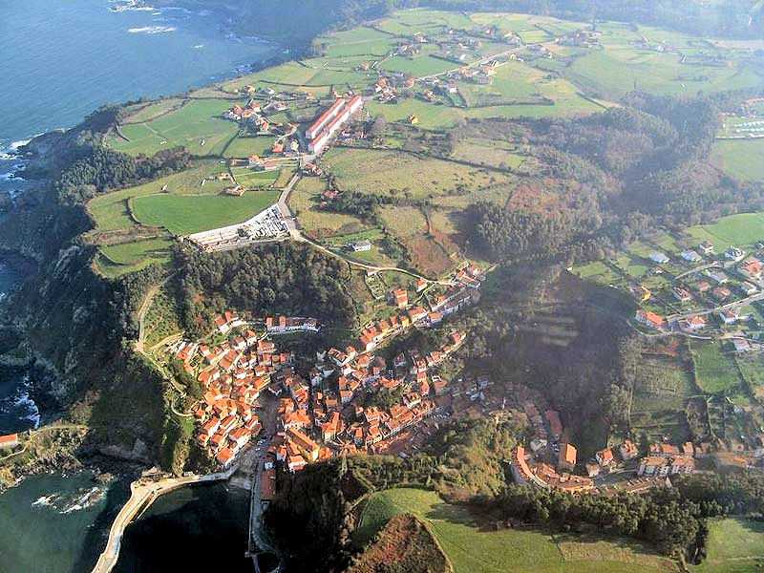
CUDILLERO

Slide 13
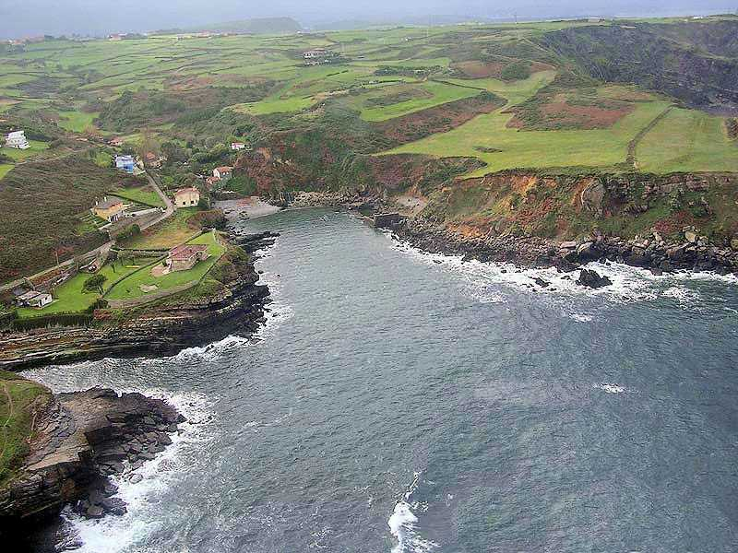
EL MOLIN DEL PUERTO

Slide 14
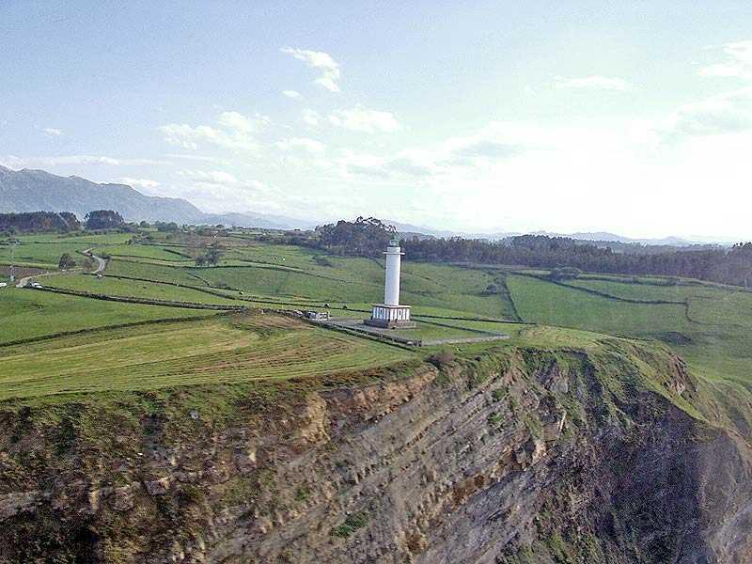
FARO DE LASTRES

Slide 15
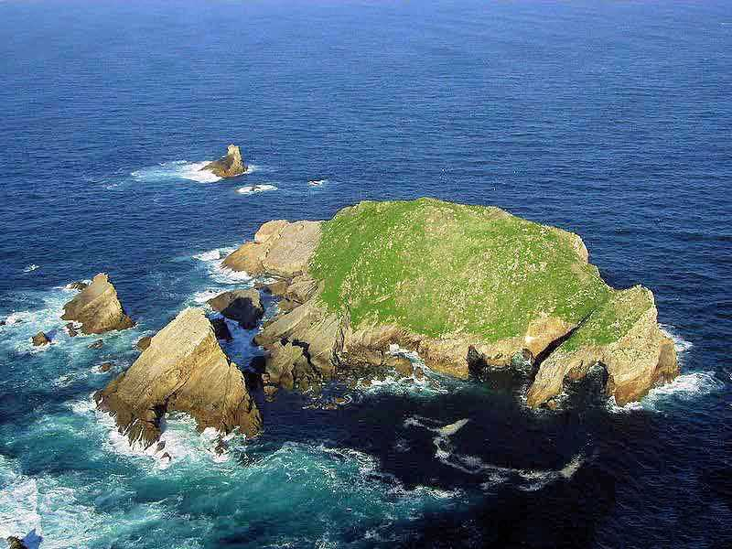
ISLA HERBOSA - PEÑAS

Slide 16
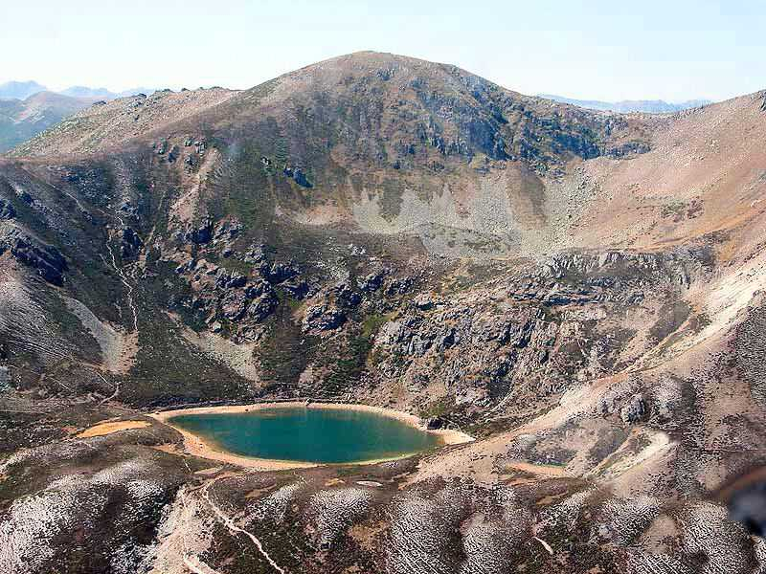
LAGO AUSENTE – PTO SAN ISIDRO

Slide 17
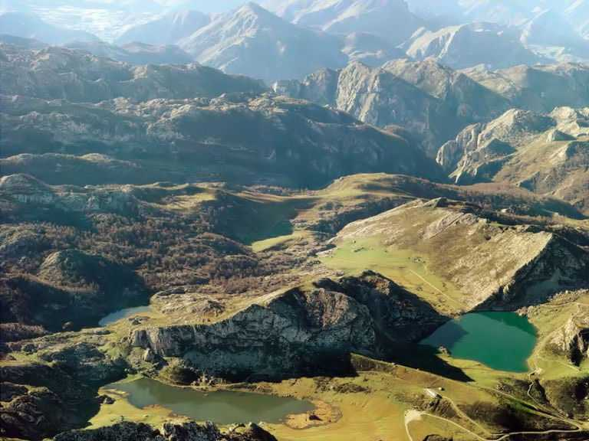
LAGOS DE COVADONGA

Slide 18
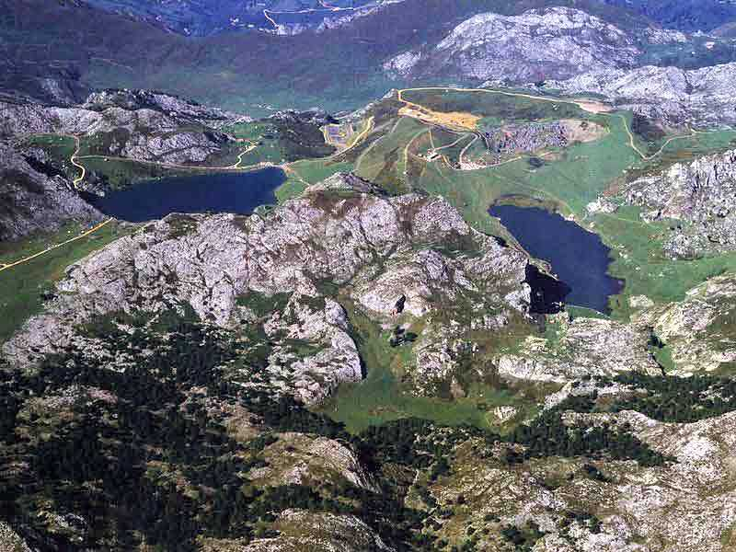
LOS LAGOS

Slide 19
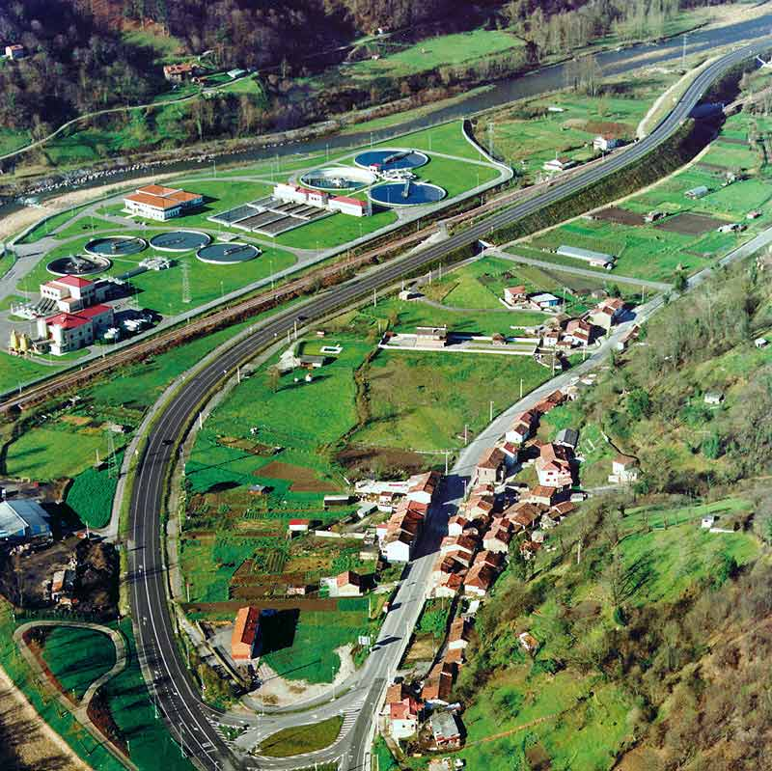
FRIERES - LANGREO

Slide 20
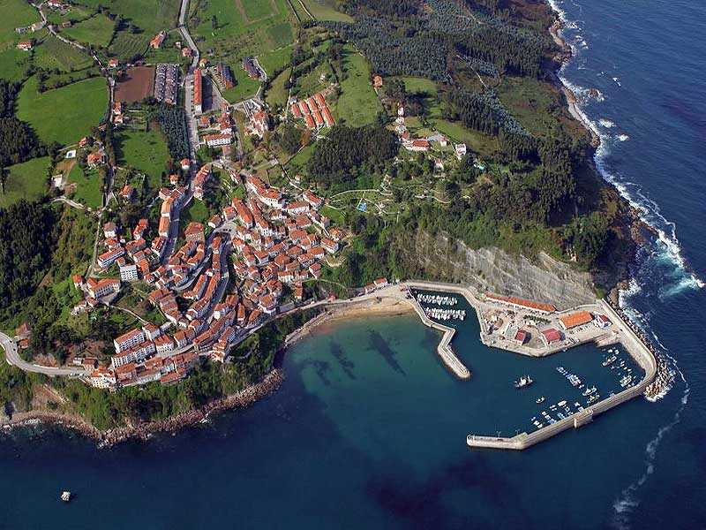
LASTRES

Slide 21
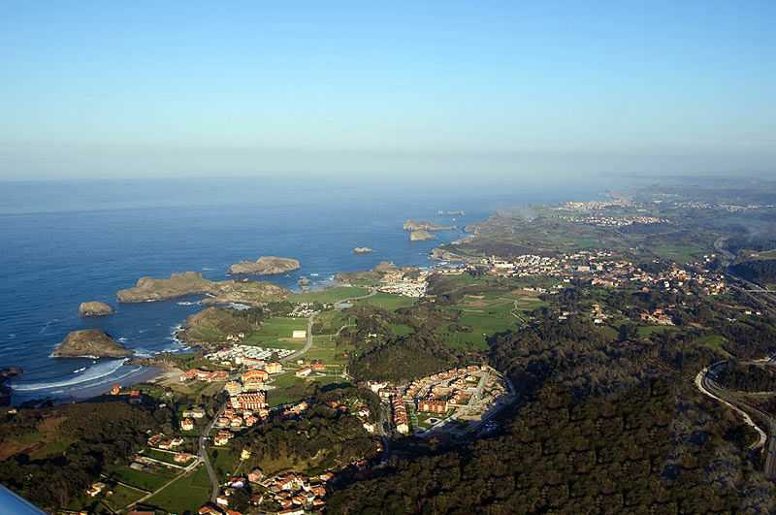
BARRO Y CELORIO

Slide 22
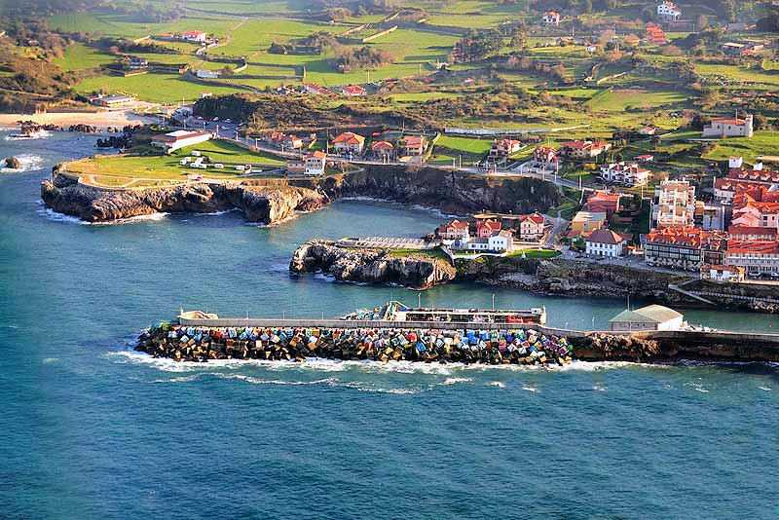
LOS CUBOS DE LLANES

Slide 23
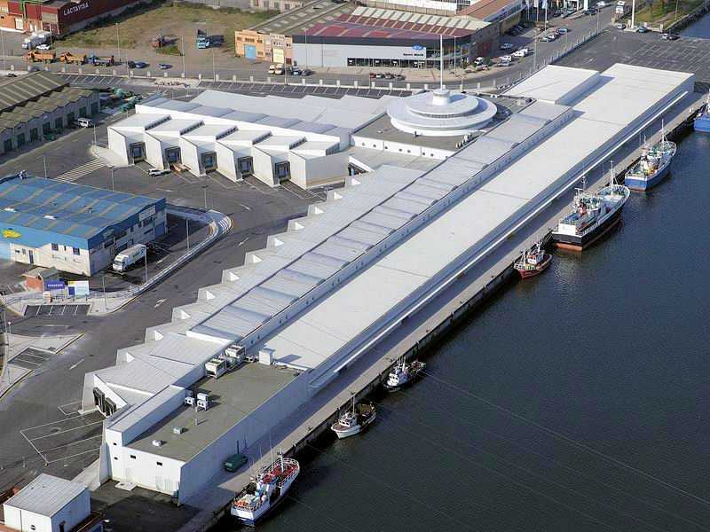
LONJA DE AVILES

Slide 24
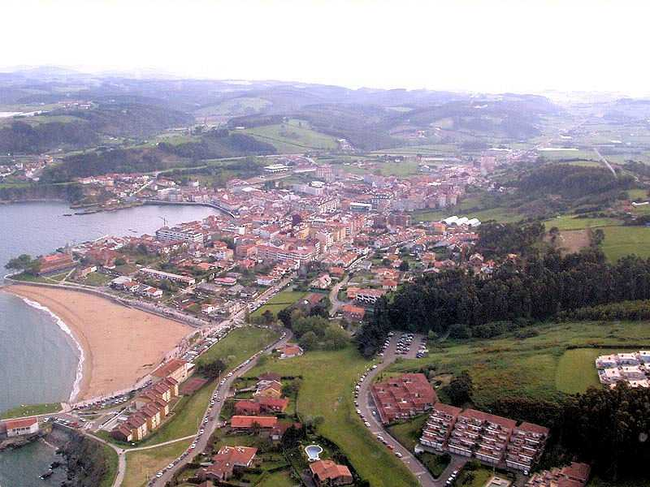
LUANCO

Slide 25
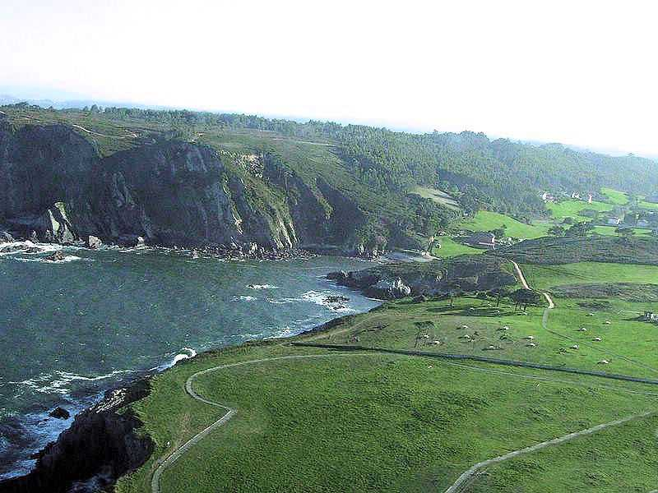
MONIELLOS

Slide 26
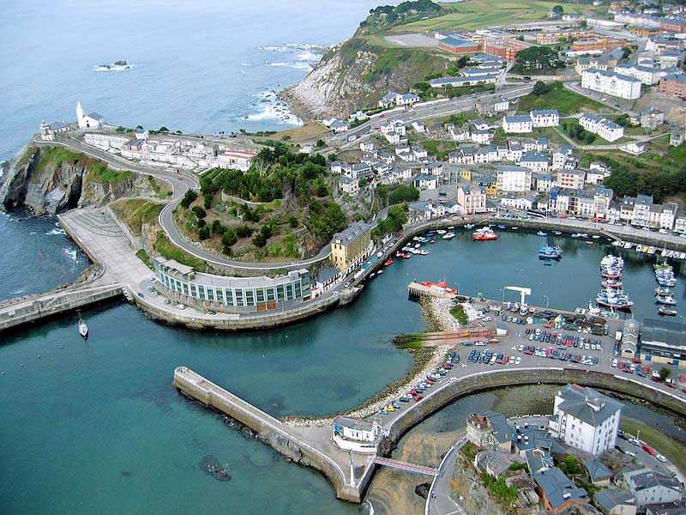
LUARCA

Slide 27
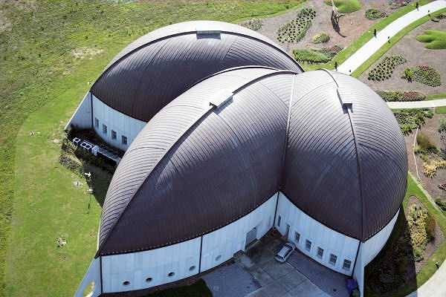
MUSEO JURASICO - COLUNGA

Slide 28
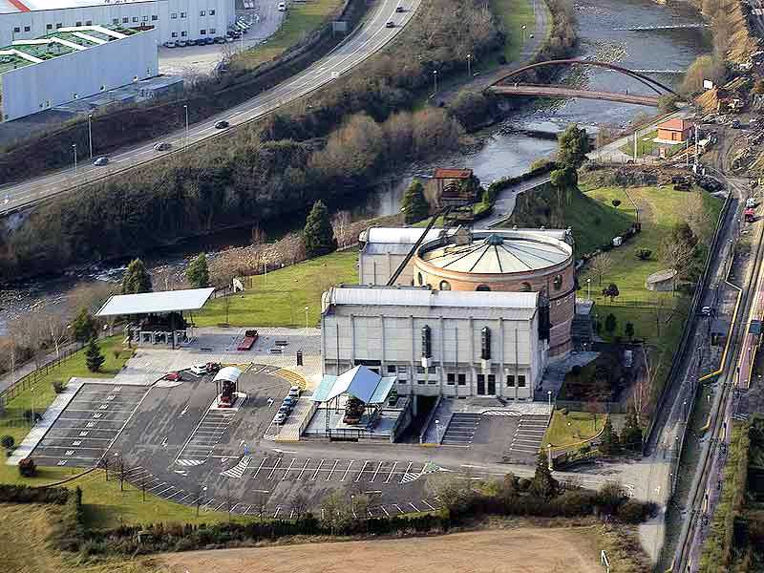
MUSEO DE LA MINERIA

Slide 29
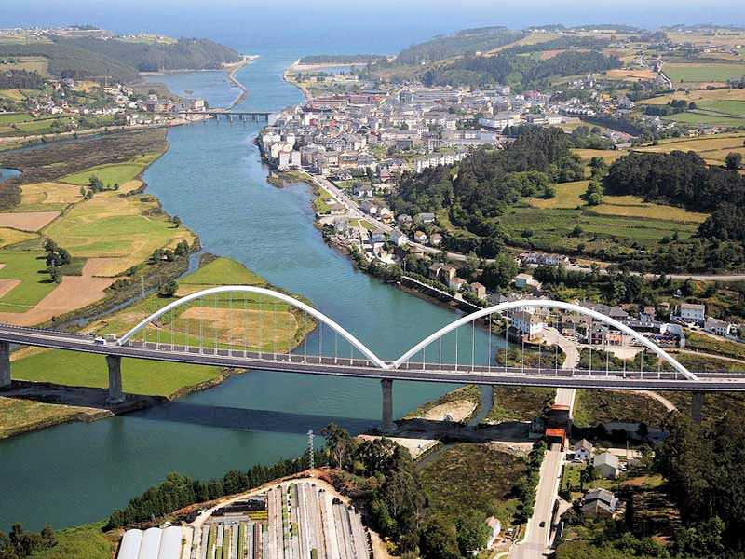
NAVIA

Slide 30
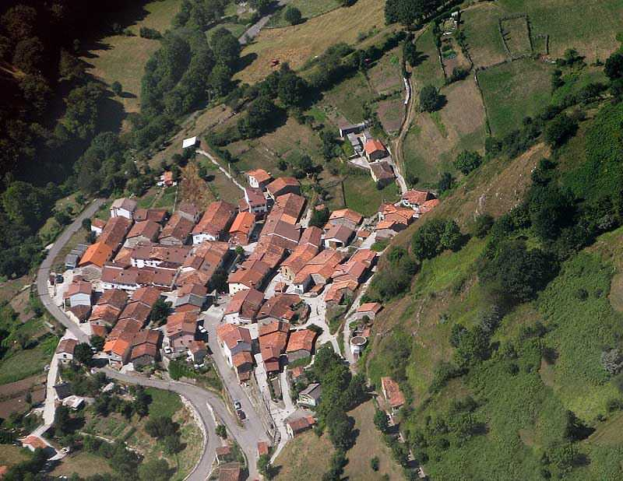
PENDONES - CASO

Slide 31
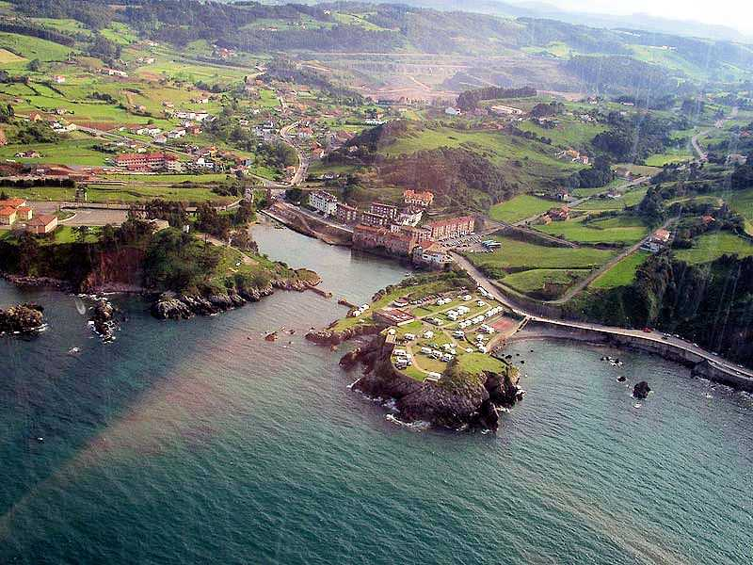
PERAN - CARREÑO

Slide 32
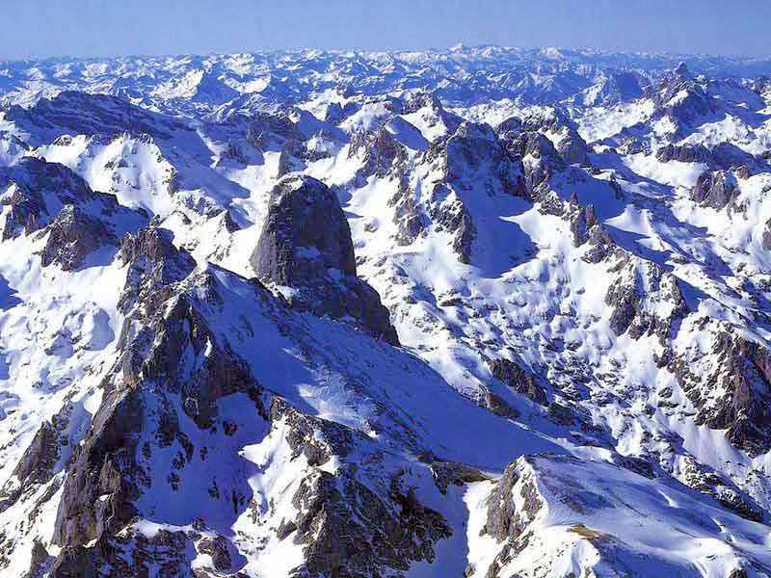
PICOS EUROPA

Slide 33
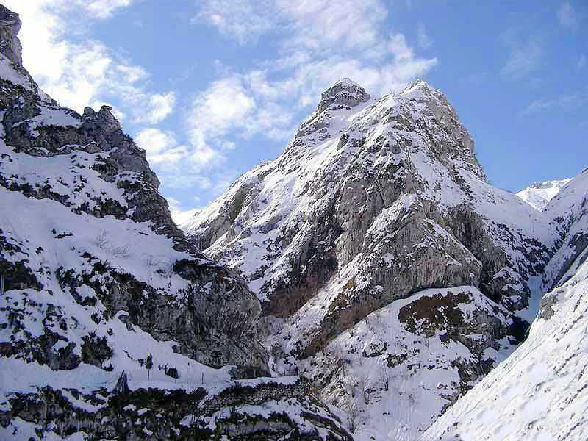
PICU PIERZU - PONGA

Slide 34
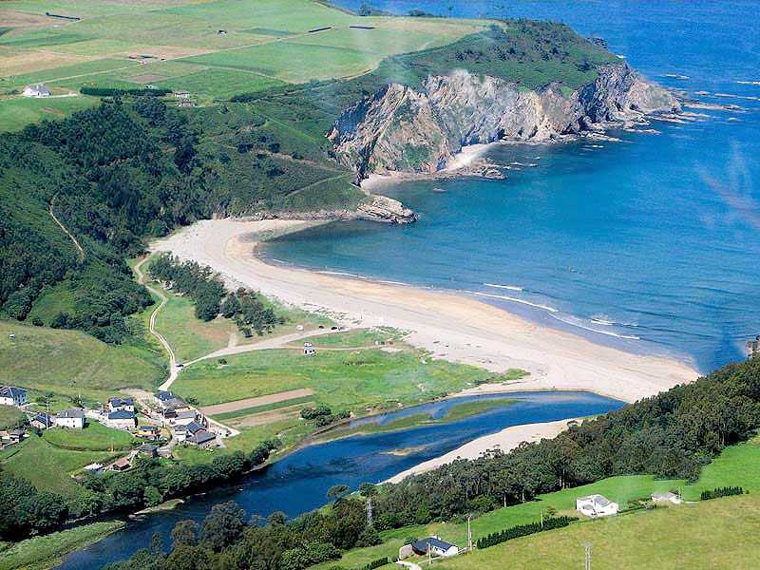
PLAYA DE CUEVA - VALDES

Slide 35
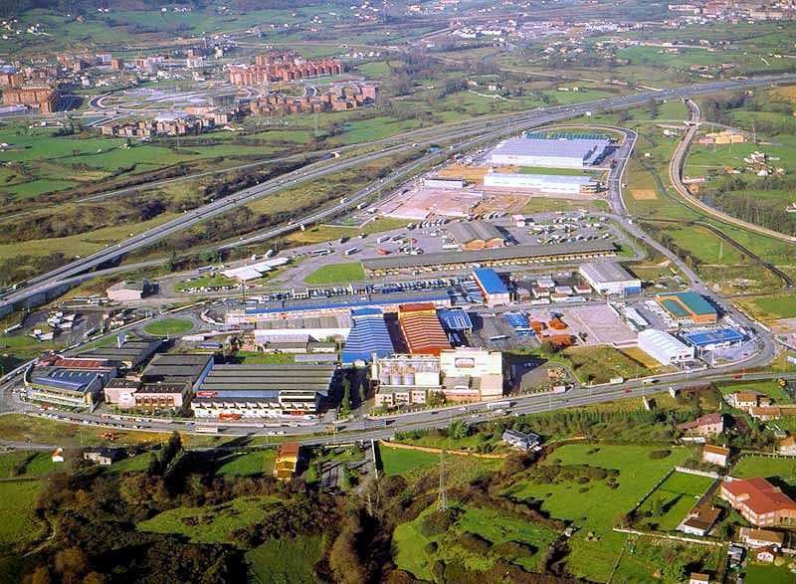
POLIGONO ESPIRITU SANTO-OVIEDO

Slide 36
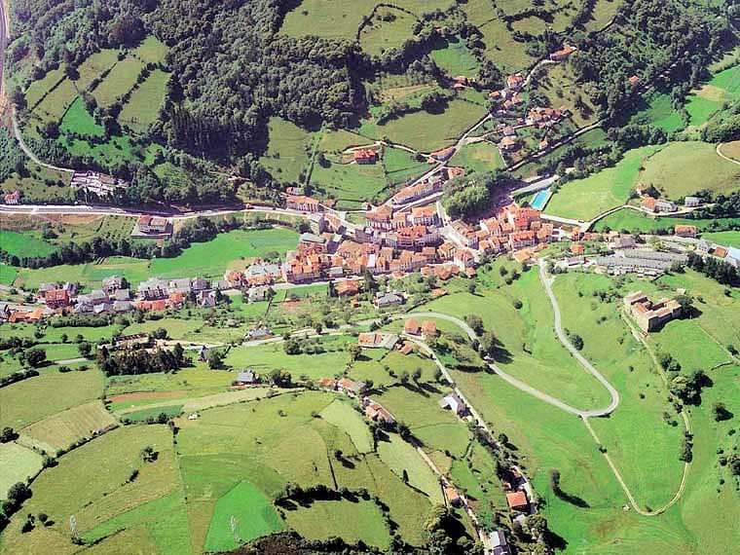
POLA DE ALLANDE

Slide 37
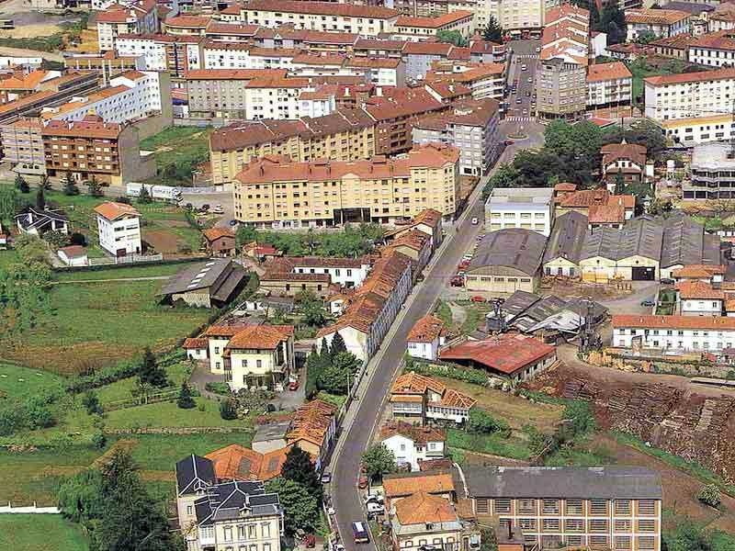
PRAVIA

Slide 38
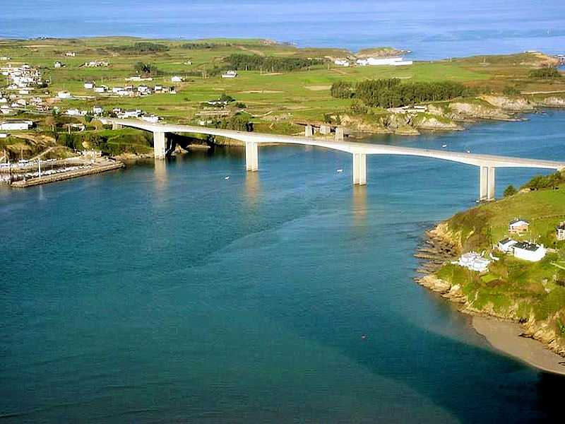
PUENTE LOS SANTOS

Slide 39
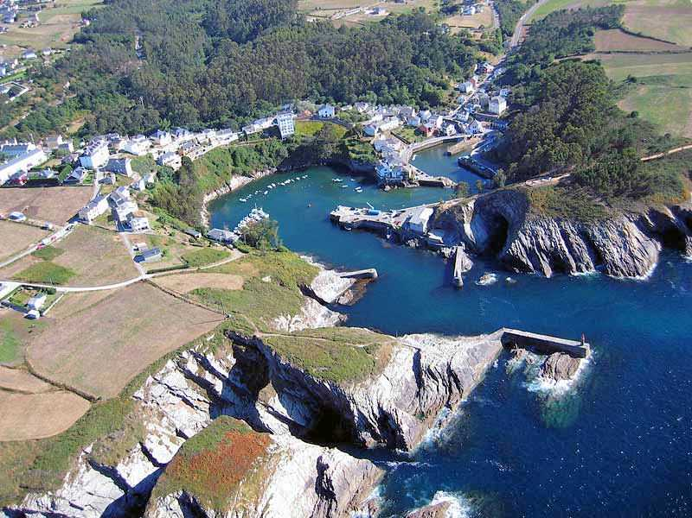
PUERTO VEGA-NAVIA

Slide 40
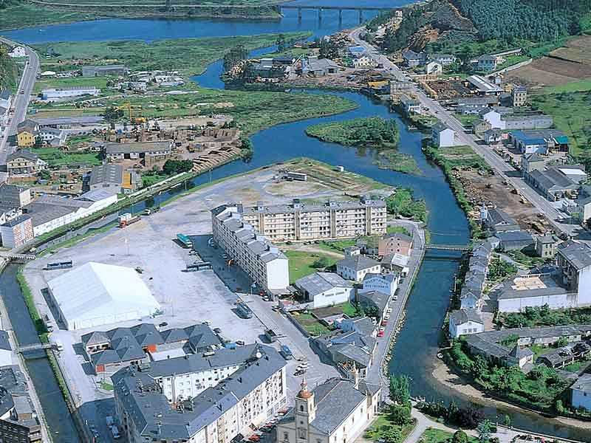
PUERTO DE VEGADEO

Slide 41
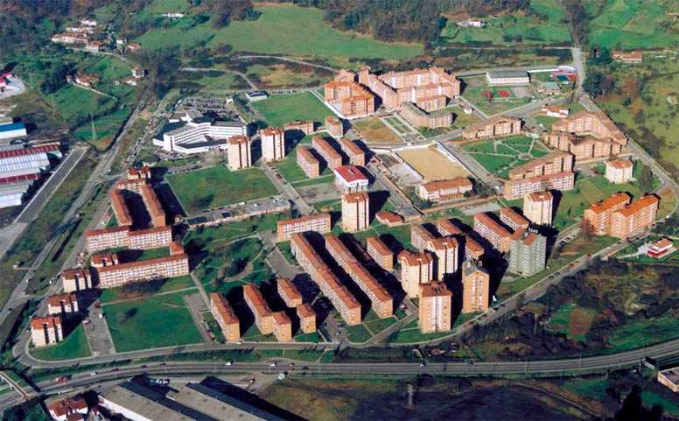
RIAÑO

Slide 42
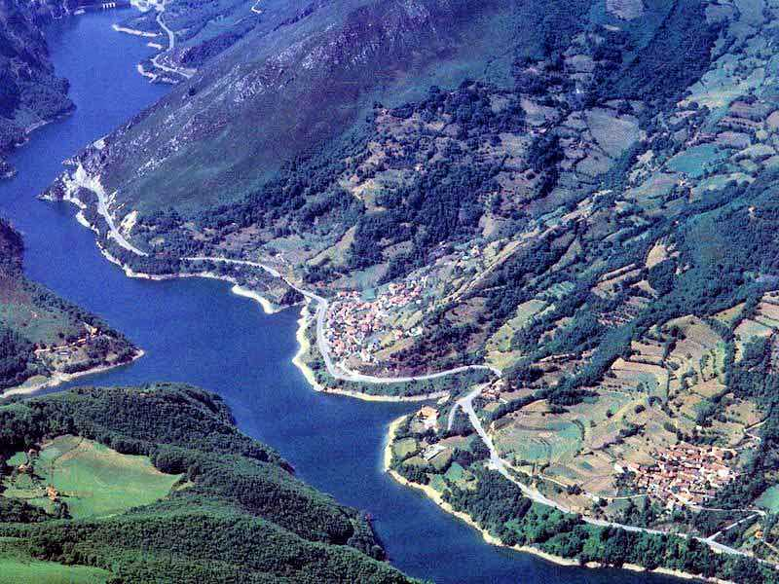
RIO NALON

Slide 43
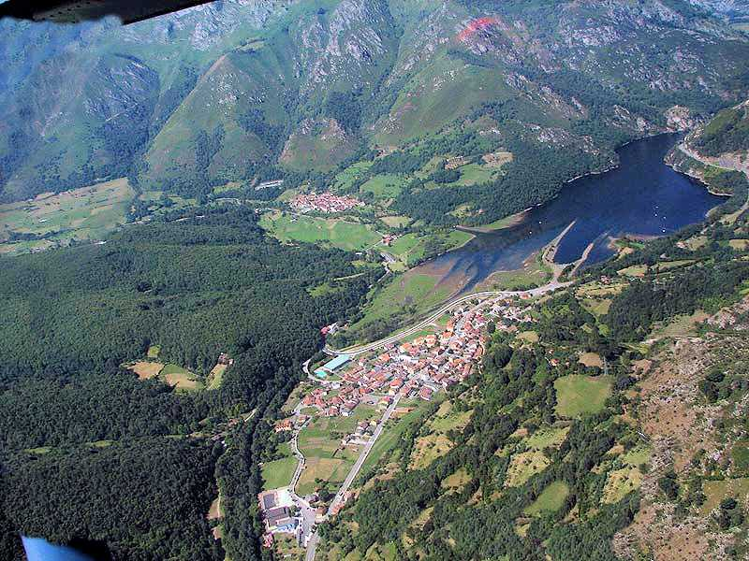
RIOSECO

Slide 44
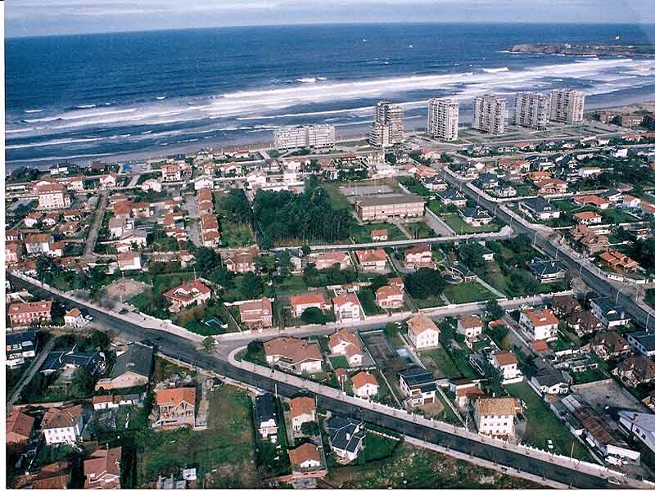
SALINAS

Slide 45
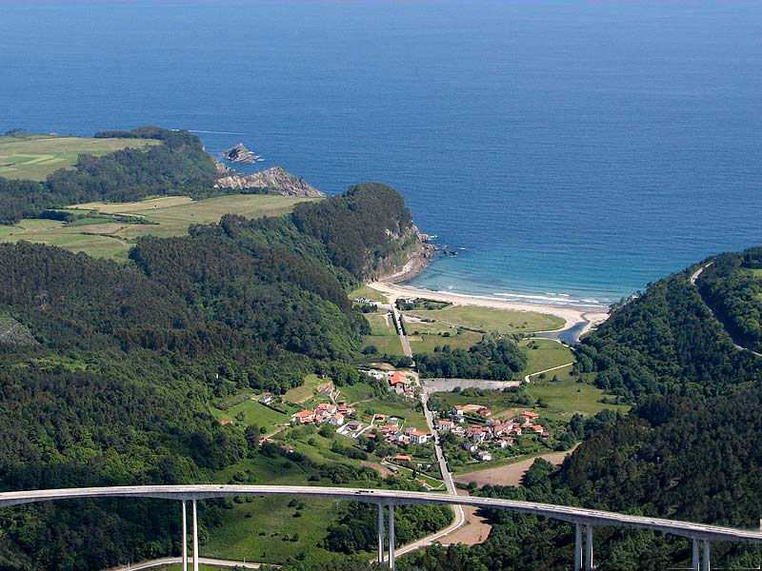
SAN PEDRO DE LUIÑA

Slide 46
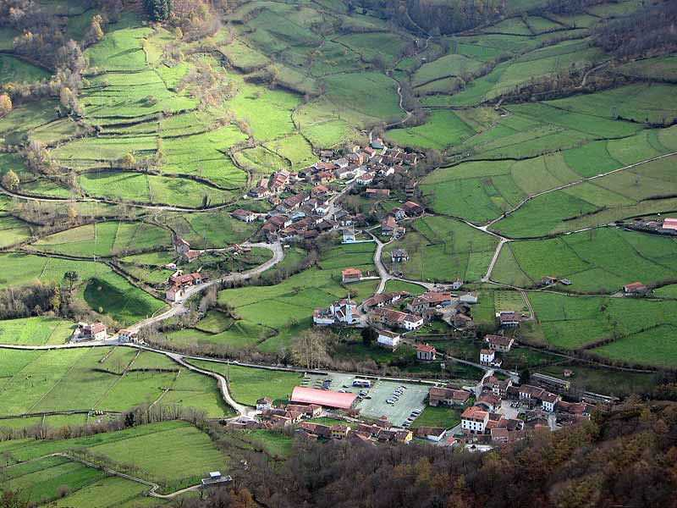
SOTO DE AGUES

Slide 47
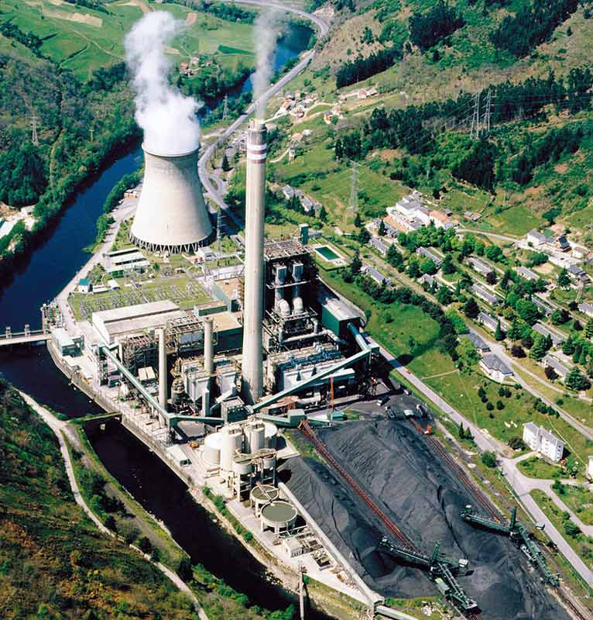
SOTO DE LA BARCA

Slide 48
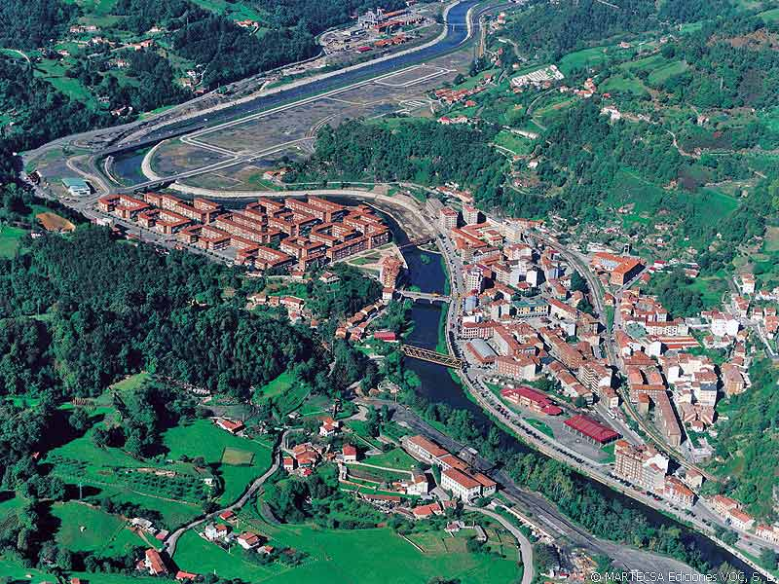
SOTRONDIO

Slide 49
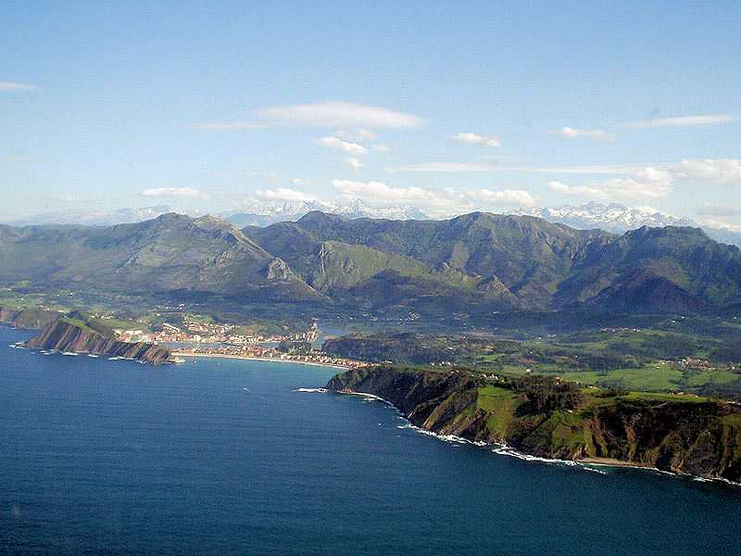
MONTAÑAS DEL SUEVE

Slide 50

TAPIA DE CASARIEGO

Slide 51

TINEO

Slide 52

EL SUEVE Y MAR CANTABRICO

Slide 53

CONVENTO DE VALDEDIOS

Slide 54

AEROPUERTO DE LA MORGAL-LLANERA

Slide 55


Slide 56

FINAL DEL RECORRIDO…
ESTO ES CULTURA, COMPARTELO

Slide 57







¿Te ha gustado?
Puedes ver más entrando
Aquí
Además puedes recibir powerpoints en tu correo electrónico suscribiéndote aquí:

